Slide 1
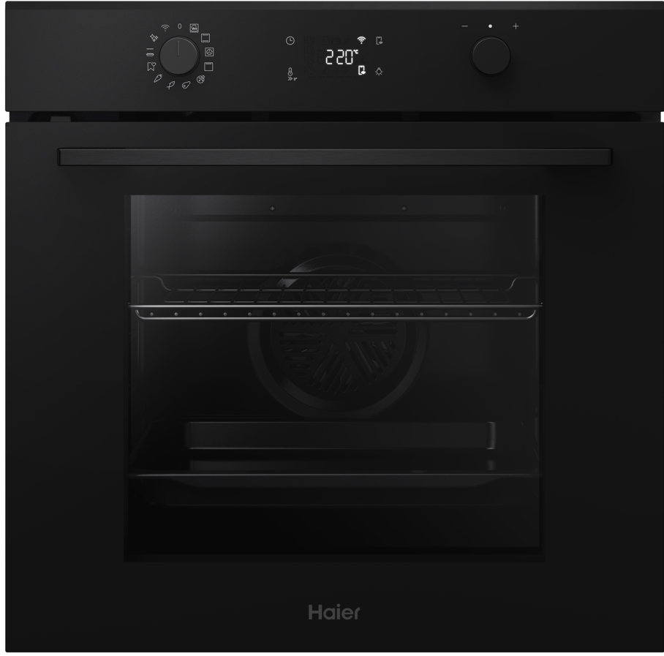
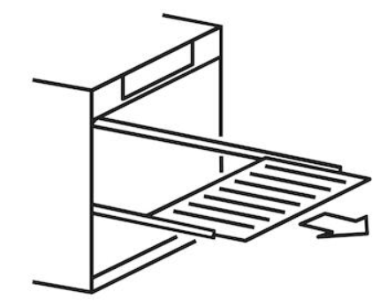
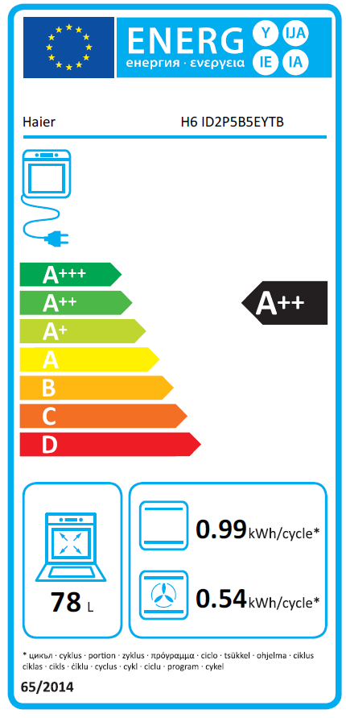
H6 ID2P5B5EYTB
Multifunkční trouba ID Series 2 s pravým horkým vzduchem a parní asistencí
Wi-Fi a Bluetooth, 300°C, Pyrolýza, Push Pull ID Superior (Basic UX), 1x osvětlení, Soft Close a Soft Open, Easy steam
Hlavní vlastnosti
Kapacita (l) 78
Energetická třída A++
Spotř. en. Statický program (kWh) 0,99
Spotř. en. Nucená ventilace (kWh) 0,54
Celkový příkon (W) 3300
Min/Max teplota (°C) 30°C-250°C / Program Pizza max. 300°C
Programy
6 programů hlavních: ECO, Statický, Víceúrovňové, Supergril, Gratinování, AirFry
2 programy speciální: Pizza, Jolly (Přidejte do přednastaveného seznamu funkcí svou oblíbenou funkci, kterou ještě nemáte v troubě. Můžete ji nakonfigurovat pomocí aplikace hOn)
3 programy každodenní: Maso, ryby, Zelenina
Programy hygienické: Pyro+Hydro
Funkce
Easy Steam – parní asistence se aktivuje v různých konfiguracích s topnými tělesy (200 ml)
Technologie OTA (Standard) - Pomocí tohoto typu aktualizace mohu upravit pouze konkrétní část softwaru, která spravuje programy vaření a jejich nastavení
Wi-Fi + Bluetooth – možnost připojení k aplikaci hOn a ovládání na dálku
Hydrolytické čištění – rychlé ekologické čištění pomocí páry
Pyrolytické čištění – čištěnou trouby za vysoké teplot 430˚
Bezpečnost
4 bezpečnostní skla
Konstrukce
6 úrovní pečení
Nerezové postranní pojezdy
Click&Clean - pro snadné čištění skel dvířek
Ovládání ID Superior (Basic UX) – PushPull + dotykové ovládání (Dálkové ovládání, Osvětlení, Nastavení času a teploty, Rychlý předehřev)
1x osvětlení v horním rohu
Soft Close /Soft Open – pohodlná manipulace při zavírání/otevírání dvířek
Ovládání na dálku pomocí aplikace hOn
Teleskopický výsuv
Pyrolytické čištění
Program AirFry pro zdravé smažení
Teplotní sonda kabelová
Parní asistence Easy steam
Logistická data
Kód 33704155
EAN 8059019101965
Barva Černé sklo
Připojení Kabel s vidlicí 230V
Rozměry výrobku V × Š × H (mm) 595 × 595 × 568
Čistá váha výrobku (kg) 35,1
Rozměry balení V × Š × H (mm) 665 × 620 × 646
Hmotnost s obalem (kg) 37,9
Příslušenství 1× plech – 40 mm 1x teplotní sonda (kabelová)
1× rošt
1x teleskopické výsuvy
1x fritovací plech AirFry

